Slide 1

MÓDULO 9 · ELETRODINÂMICA · AULA 138
Circuitos com Geradores e Receptores
Juntando as duas equações
Circuitos com Geradores e Receptores

Slide 2
Para começar
Com uma pilha (gerador) e um motor (receptor) no mesmo circuito, como calcular a corrente sem testar na prática?
POSSOR · Eletrodinâmica · Aula 138
2

Slide 3
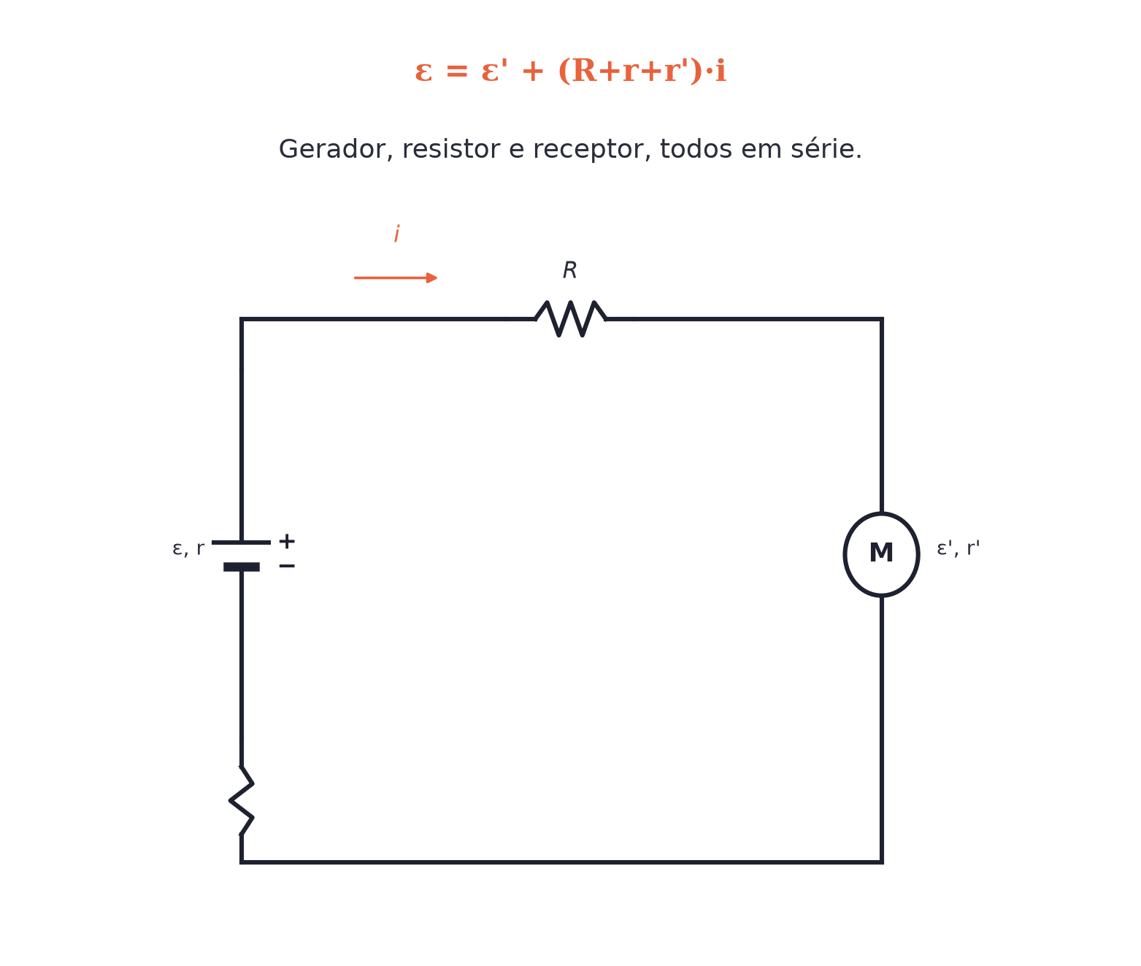
O conceito central
ε=ε'+(R+r+r')·i — a fem do gerador impulsiona; a fcem do receptor se opõe.
POSSOR · Eletrodinâmica · Aula 138
3

Slide 4
Como funciona
Isolando a corrente e depois cada elemento:
• i=(ε−ε')/(R+r+r')
• Com i em mãos: U do gerador, U do receptor, e o balanço de potências
POSSOR · Eletrodinâmica · Aula 138
4

Slide 5

Cuidado com essa armadilha
A fcem do receptor entra SUBTRAINDO na equação — ela não se soma à fem do gerador, se opõe a ela.
POSSOR · Eletrodinâmica · Aula 138
5

Slide 6
Exemplo resolvido
ε=20V, r=1Ω, ε'=8V, r'=1Ω, R=8Ω, tudo em série.
i=(ε−ε')/(R+r+r')
i=(20−8)/10
i=1,2A
POSSOR · Eletrodinâmica · Aula 138
6

Slide 7
Roteiro de hoje
1
Pergunta inicial
2
ε=ε'+(R+r+r')·i
3
Balanço de potências
4
Exercícios
POSSOR · Eletrodinâmica · Aula 138
7

Slide 8

Hora dos Exercícios — Fixação
QUESTÃO 1
Um circuito tem um gerador de ε=20V, r=1Ω, um receptor de ε'=8V, r'=1Ω, e um resistor R=8Ω, todos em série. Calcule a corrente do circuito.
💡 Dica
Depois de achar i, o balanço de potências (fornecida = dissipada + útil) é a melhor forma de conferir a conta.
POSSOR · Eletrodinâmica · Aula 138
8

Slide 9

Gabarito e Encerramento
Resposta
i=(ε−ε')/(R+r+r')=(20−8)/(8+1+1)=12/10=1,2A.
Resumo da Aula
Potência fornecida pelo gerador = potência dissipada + potência útil do receptor.
• Esse balanço sempre precisa fechar — é uma boa forma de conferir a resposta.
Próxima aula: 1ª Lei de Kirchhoff (Lei dos Nós).
POSSOR · Eletrodinâmica · Aula 138
9

